Slide 1
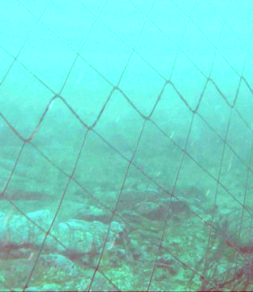
魚群探知機と 水域ネットワークを 用いた定置網漁業の効率化
榊原 萌
Notes:
魚群探知機と水域ネットワークを用いた定置網漁業の効率化について、田房研究室 榊原萌が発表します。

Slide 2
目次
概要
現在までの成果
システムの問題点
改善するには
研究背景
Notes:
今回の発表はこのような流れで進めていきます。

Slide 3
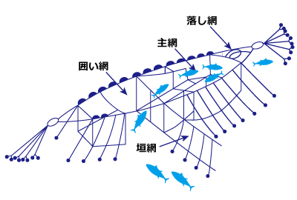
研究背景
定置網漁法
海底の一定の場所に網を設置
網に滞留した魚を獲る
Notes:
まず、研究背景として定置網漁法について説明します
定置網漁法とは、海底の一定の場所にこのような網を設置し、定期的に網に滞留した魚を獲る方法です。

Slide 4
研究背景
定置網漁法の特徴
メリット
魚を獲りすぎない
一回の出航が短時間
デメリット
魚の種類や数がわからない
長時間の訓練が必要
持続可能
環境にいいが 効率の悪い漁法
Notes:
定置網漁法の特徴について説明します。メリットとして、魚を獲りすぎることがない持続可能な漁法であること、1回の出航が短時間というメリットがあります。しかし、デメリットとして、漁に出る前に滞留している魚の種類がわからないこと、また習得に長時間の訓練が必要という点があります。
このことから、定置網漁法は「環境にいいが効率の悪い漁法」と言えます。

Slide 5
概要
定置網の見える化
陸上から海上の定置網を確認可
定置網漁業をより効率化する！
Notes:
次に、研究概要について説明します。
本研究では、定置網の状態を陸上から確認できるようにし、定置網漁業をより効率化することを目的としています。

Slide 6
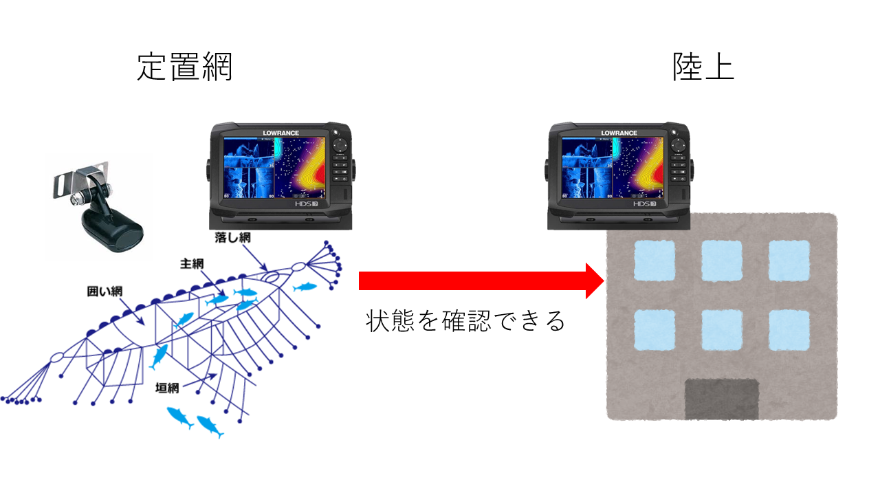
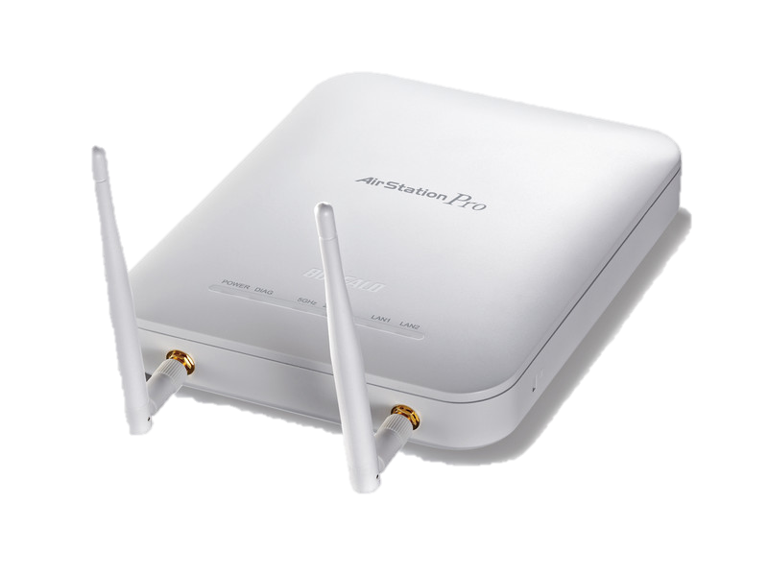
概要
水域ネットワークの構築
魚群探知機と無線LANを接続
無線LANを通してデータを表示
Notes:
私が現在行っているのは、定置網をモニタリングするための水域ネットワークの構築です。
魚群探知機2台にそれぞれ無線LANを接続し、定置網に1台、陸上に1台を設置します。定置網上の魚群探知機で測定したデータを、無線LANを通じて陸上の魚群探知機に送信し、同じデータを表示させることを目標としています。

Slide 7
現在までの成果
無線LANの設定
機器の接続
魚群探知機と無線LAN
測定機器
2台で同じデータを表示させる
Notes:
現在までに行ったことについて説明します。
無線LANの設定を行い、魚群探知機と無線LAN、GPSモジュールなどの測定機器を接続しました。また、2台の魚群探知機に同じソースを設定し、同じ情報を表示させることに成功しました。

Slide 8
システムの問題点
消費電力が大きい
現在のバッテリー(M24MF) 1台では1時間
1台では足りない
設備が大規模になってしまう
充電用のソーラーパネル
バッテリー1台につき7枚
機器やバッテリーがあることも考える
700Wの電源が必要
今の仕組みでは
実現不可能？
Notes:
現在のシステムの問題点について説明します。研究を進めていくと、問題点が出てきました。消費電力が大きいこと、設備が大規模になってしまう点の2点です。それぞれについて詳しく説明します。
まず、消費電力が大きいという点です。海上の設備には700Wの電源が必要ですが、現在使用を想定しているバッテリー1台では1時間ほどしか持ちません。そのため、1台だけでの運用はできないことが判明しました。
次に、設備が大規模になってしまうという点です。バッテリーの充電にはソーラーパネルを使用します。しかし、バッテリー1台をフル充電するには1台につき7枚が必要ということが判明しました。また、パネルだけではなく、バッテリーや魚群探知機などの機器も加わることを考えると、設備がかなり大規模になってしまいます。
これらの問題点を考えると、現在の仕組みでは実現不可能なのではないか、と考えました。

Slide 9
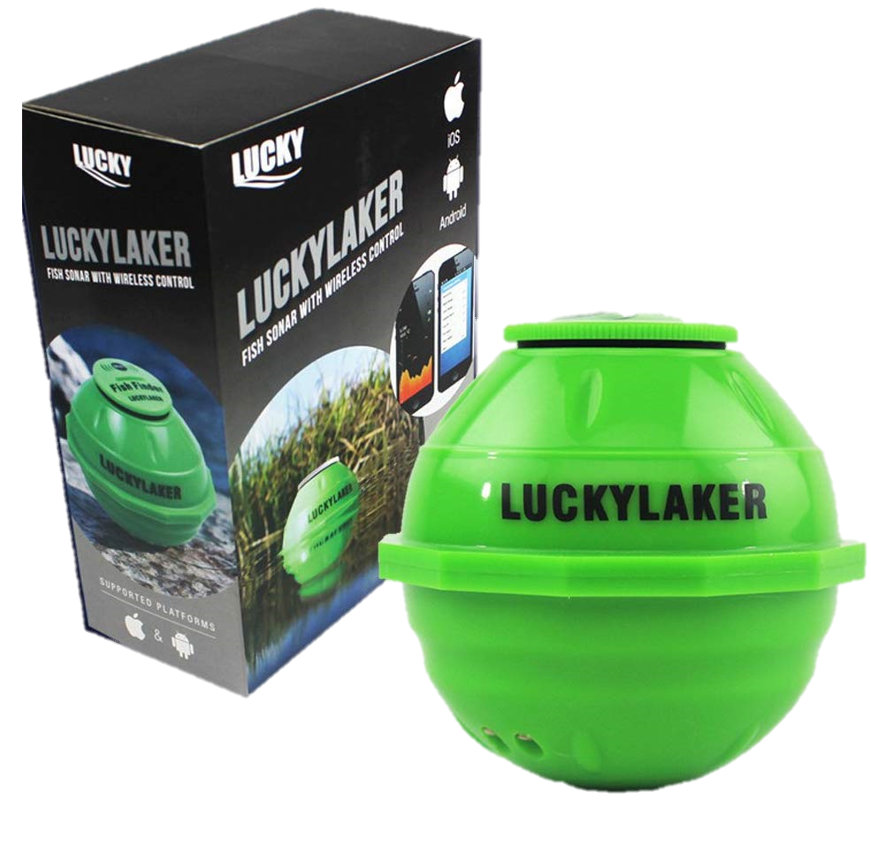
改善するためには
ポータブル魚群探知機
Wifiで通信
充電式
自動でON/OFF
測定機器が不要
現在の魚群探知機より安い
Notes:
これらの問題点を改善するために、以下の機器の導入を考えました。
1つ目は、このようなポータブル魚群探知機です。
ポータブル魚群探知機には、このような特徴があります。1回の充電で5時間使うことができ、水につけることで自動でON/OFFを切り替えることができます。また、アプリをインストールすればソナー装置などの機器を使わずに測定を行えます。価格も現在の魚群探知機よりはるかに安いです。

Slide 10
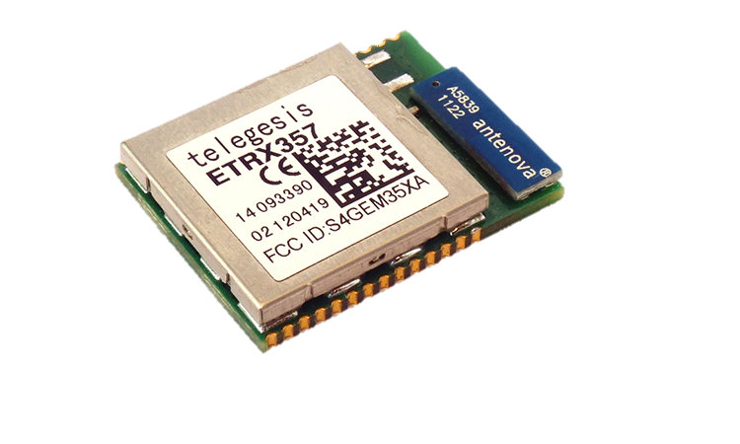
改善するためには
ZigBee-Wifi
省電力
スリープ状態からの復帰が早い
基本スリープ、データを送るときだけ復帰
Notes:
2つ目は、ZigBee-wifiです。
ZigBee-wifiは、Bluetoothのような無線通信です。スリープ状態の時の消費電力が少なく、スリープ状態からの復帰も早いです。これらのことから、基本的にスリープ状態にし、データ送信の時だけ起動させるという使用方法が適していることがわかっています。

Slide 11
改善するためには
ポータブル魚群探知機
ZigBee-Wifi
1回の充電で5時間使える
水につかると自動でON/OFF
現在の魚群探知機より安い
乾電池1個で長時間動く
短時間の使用に向いている
測定するときだけ
水につけるようなシステムを
構築
Notes:
以上のような機器を使い、測定時のみ魚群探知機を水につけ、データを送信するようなシステムを開発すれば、現在のシステムより格段に消費電力を減らすことができ、漁師の方も導入しやすいシステムを実現できるのではないかと考えました。以降は、具体的なシステムを提案できるよう、考案、構築を進めていきます。以上で発表を終わります。ありがとうございました。

